Slide 1

Sistema de Auditoría para una Fintech
Evaluación Parcial N°2 - Gestión de Datos para IA
Integrantes: Sebastian Cornejo, Jaime Alvarez, Lucas Fuentes Profesor: Hector Andres Morel Briones | Duoc UC

Slide 2





Valor Estratégico del Proyecto
Necesidad
Solución
LA necesidad es sistema de auditoría sin márgenes de error ni alteraciones físicas de los datos, trazabilidad de manera regulada y sin vulnerabilidades .
Implementación lógica de inmutabilidad que permite reconstruir cualquier estado histórico de una transacción, a traves de log y metadatos dejar un registro hasta llegar la solucion de un KPIs.

Slide 3


Arquitectura Lakehouse y ACID
Descripción de la Solución
Implementación de una arquitectura Medallion (Bronze → Silver → Gold) que prioriza la integridad y el cumplimiento normativo.
•
Delta Lake: Transacciones ACID y control de versiones ("Time Travel").
•
Inmutabilidad: Registros históricos inalterables para auditorías exactas.
•
Escalabilidad: Separación de cómputo y almacenamiento para altos volúmenes.

Slide 4






Metodología PMBOK: Cascada
Requisitos Estáticos
Validación Rigurosa
Eficiencia
Reglas estrictas definidas desde el inicio que no varían durante el ciclo de vida.
Asegura que cada fase de seguridad se valide antes de avanzar a la ingeniería de datos.
Previene sobrecarga de planificación iterativa en un contexto de entregables fijos.

Slide 5
WBS y Carta Gantt (Hitos)
Fase (id) | Elemento | Tipo | Fecha Inicio | Fecha Término | Nivel
 | Sistema de Auditoría Fintech | WBS | 10-abr-2026 |  | 0
1 | Gestión del Proyecto | WBS | 10-abr-2026 | 13-abr-2026 | 1
1-1 | Informe de encargo (Evaluación Parcial 1) | Entregable | 10-abr-2026 | 13-abr-2026 | 2
1-1-1 | README.md inicial del repositorio | Entregable | 10-abr-2026 | 14-abr-2026 | 3
1-2 | Hito 1: Plan de Trabajo Aprobado | Hito |  |  | 2
2 | Diseño de Arquitectura Lakehouse | WBS | 22-may-2026 | 25-may-2026 | 1
2-1 | Diseño de Capa Bronze (Ingesta Cruda e Inmutable) | Entregable | 22-may-2026 | 22-may-2026 | 2
2-2 | Diseño de Capa Silver (Limpieza y Estandarización) | Entregable | 22-may-2026 | 22-may-2026 | 2
2-3 | Diseño de Capa Gold (Curación y Reglas de Negocio) | Entregable | 22-may-2026 | 22-may-2026 | 2
2-4 | Documento de diseño técnico y Capas Medallion | Entregable | 27-may-2026 | 27-may-2026 | 2
2-5 | Hito 2: Arquitectura y Cumplimiento Aprobado | Hito |  |  | 2
3 | Ingeniería e Implementación de Datos | WBS | 24-may-2026 | 24-may-2026 | 1
3-1 | Configuración de entorno Delta Lake (ACID) | Entregable | 24-may-2026 | 24-may-2026 | 2
3-2 | Script de Ingesta y almacenamiento Bronze | Entregable | 24-may-2026 | 24-may-2026 | 2
3-3 | Script de transformación y validación Silver | Entregable | 24-may-2026 | 24-may-2026 | 2
3-4 | Carga de datos curados en Capa Gold para IA | Entregable | 26-may-2026 | 27-may-2026 | 2

Slide 6
WBS y Carta Gantt (Hitos)
3-5 | Hito 3: Capa Inmutable Operacional (Staging) | Hito |  |  | 2
4 | Servicio y Entrega de Reportes | WBS |  |  | 1
4-1 | README.md actualizado final | Entregable |  |  | 2
4-2 | Informe de Auditoría y Documento Consolidado | Entregable |  |  | 2
4-3 | Hito 4: Entrega final completa | Hito |  |  | 2

Slide 7



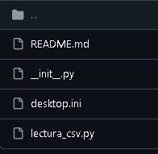



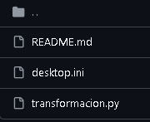
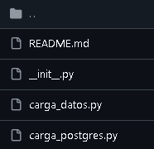




Pipeline: Bronze, Silver y Gold
Ingesta Bronze
Silver & QA
Carga Fail-Safe
Cálculo de record_hash SHA256 por fila para garantizar procedencia e inmutabilidad total.
Validación de cadena de hashes criptográficos y consistencia de saldos operativos.
Persistencia en PostgreSQL mediante Docker con redundancia local automática ante fallos.

Slide 8
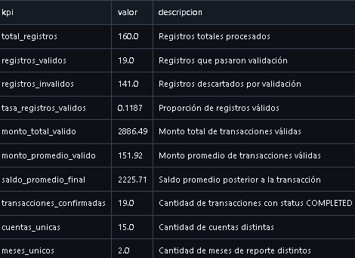
Estrategia de KPIs de Monitoreo

Slide 9
Estrategia de KPIs de Monitoreo
Grupo KPI | Indicador Clave | Propósito de Auditoría
Globales | Total registros / Tasa validez | Eficiencia del motor de reglas semánticas.
Negocio | Monto total / Saldo promedio | Detección de anomalías en balances financieros.
Trazabilidad | Record_hash / Prev_record_hash | Gobernanza sobre la inmutabilidad de la cadena.
Operación | Status JSON / Logs históricos | Reproducibilidad de la carga síncrona en Docker.

Slide 10


Seguridad y Cumplimiento Legal
Plan DataOps Security
Cifrado: TLS/SSL en tránsito y enmascaramiento mínimo en logs operativos.
Leyes: Alineado a Ley 19.628 (Protección vida privada) en Chile.
Docker: Aislamiento de entornos y gestión dinámica de secretos vía .env.

Slide 11
Próximos Pasos y Cierre
Modelado Gráfico: Completar el diagrama de arquitectura de datos Bronze/Silver/Gold.
Refinamiento de KPIs: Implementar cálculos vectorizados por tipo de transacción (Credit/Debit).
Auditoría Continua: Mantener logs y metadatos de linaje como evidencia técnica central.
Escalabilidad: Migración de lógica a motores distribuidos para manejo de Big Data.
El proyecto cumple con el procesamiento financiero auditable, garantizando trazabilidad criptográfica y estabilidad resiliente en entornos DataOps.GitHub Fintech

Slide 12
¿Preguntas?
Gracias por su atención.
Integrantes: Sebastian Cornejo, Jaime Alvarez, Lucas Fuentes Gestión De Datos Para IA | Mayo 2026

